Slide 1
Himpunan
Pertemuan II
Matematika Diskret
Semester Gasal
2014/2015
Jurusan Teknik Informatika
UPN “Veteran” Yogyakarta

Slide 2
Definisi
Himpunan (set) adalah kumpulan objek-objek yang berbeda.
Objek di dalam himpunan disebut elemen, unsur, atau anggota.
HMJ Informatika adalah contoh sebuah himpunan, di dalamnya berisi anggota berupa mahasiswa. Tiap mahasiswa berbeda satu sama lain.

Slide 3
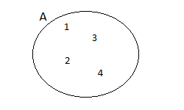
Cara penyajian himpunan
Kalimat
Himpunan 4 bilangan asli yang pertama
Enumerasi
A = { 1, 2, 3, 4 }
Notasi pembentu Himpunan
A = { x | 0 <= x <= 4 , x ∈ N }
Diagram Venn

Slide 4
Keanggotaan himpunan
x ∈ A : x merupakan anggota himpunan A;
x ∉ A : x bukan merupakan anggota himpunan A.
Contoh, bila diketahui
A = {1, 2, 3, 4},
R = { a, b, {a, b, c}, {a, c} }
Maka
3 ∈ A
{a, b, c} ∈ R
{ a, b } ∉ R
c ∉ R

Slide 5
Latihan
Bila
P₁ = {a, b},
P₂ = { {a, b} },
P₃ = {{{a, b}}},
Maka benar atau salahkan pernyataan berikut ?
a ∈ P₁
a ∈ P₂
P₁ ∈ P₂
P₁ ∈ P₃
P₂ ∈ P₃

Slide 6
Simbol simbol baku
P = himpunan bilangan bulat positif = { 1, 2, 3, ... }
N = himpunan bilangan alami (natural) = { 1, 2, ... }
Z = himpunan bilangan bulat = { ..., -2, -1, 0, 1, 2, ... }
Q = himpunan bilangan rasional
R = himpunan bilangan riil
C = himpunan bilangan kompleks
Himpunan yang universal: semesta, disimbolkan dengan U.
Contoh: Misalkan U = {1, 2, 3, 4, 5} dan A adalah himpunan bagian dari U, dengan A = {1, 3, 5}.

Slide 7
Kardinalitas
Jumlah elemen di dalam A disebut kardinal dari himpunan A.
Notasi: n(A) atau ⎢A ⎢
B = { x | x merupakan bilangan prima lebih kecil dari 20 }, atau B = {2, 3, 5, 7, 11, 13, 17, 19} maka ⏐B⏐ = 8
T = {kucing, a, Amir, 10, paku}, maka ⏐T⏐ = 5
P(ᴓ)=1
P({a,b,{a,b}}) =2³= 8
P({ᴓ,{a,b,c}})= 2²=4

Slide 8
Himpunan Kosong (null set)
Himpunan dengan kardinal = 0 disebut himpunan kosong (null set).
Notasi : ∅ atau {}
Contoh
E = { x | x < x }, maka n(E) = 0
P = { orang Indonesia yang pernah ke bulan }, maka n(P) = 0
A = {x | x adalah akar persamaan kuadrat x² + 1 = 0 }, n(A) = 0
himpunan {{ }} dapat juga ditulis sebagai {∅}
himpunan {{ }, {{ }}} dapat juga ditulis sebagai {∅, {∅}}
{∅} bukan himpunan kosong karena ia memuat satu elemen yaitu himpunan kosong.

Slide 9
Himpunan Bagian (Subset)
Himpunan A dikatakan himpunan bagian dari himpunan B jika dan hanya jika setiap elemen A merupakan elemen dari B.
Dalam hal ini, B dikatakan superset dari A.
Notasi: A ⊆ B
Diagram Venn:

Slide 10
Contoh
{ 1, 2, 3} ⊆ {1, 2, 3, 4, 5}
{1, 2, 3} ⊆ {1, 2, 3}
Jika A = { (x, y) | x + y < 4, x ≥, y ≥ 0 } dan
B = { (x, y) | 2x + y < 4, x ≥ 0 dan y ≥ 0 }, maka B A.

Slide 11
Proper subset
(i) A ⊆ B berbeda dengan A ⊂ B
A ⊂ B : A adalah himpunan bagian dari B tetapi A ≠ B.
A adalah himpunan bagian sebenarnya (proper subset) dari B.
Contoh: {1} dan {2, 3} adalah proper subset dari {1, 2, 3}
(ii) A ⊆ B : digunakan untuk menyatakan bahwa A adalah himpunan bagian (subset) dari B yang memungkinkan A = B.

Slide 12
Latihan
[LIP00] Misalkan A = {1, 2, 3} dan B = {1, 2, 3, 4, 5}. Tentukan semua kemungkinan himpunan C sedemikian sehingga A ⊂ C dan C ⊂ B, yaitu A adalah proper subset dari C dan C adalah proper subset dari B.

Slide 13
Jawaban
C harus mengandung semua elemen A = {1, 2, 3} dan sekurang-kurangnya satu elemen dari B.
Dengan demikian, C = {1, 2, 3, 4} atau C = {1, 2, 3, 5}.
C tidak boleh memuat 4 dan 5 sekaligus karena C adalah proper subset dari B.

Slide 14
Himpunan yang sama
A = B jika dan hanya jika setiap elemen A merupakan elemen B dan sebaliknya setiap elemen B merupakan elemen A.
A = B jika A adalah himpunan bagian dari B dan B adalah himpunan bagian dari A. Jika tidak demikian, maka A ≠ B.
Notasi : A = B ↔ A ⊆ B dan B ⊆ A

Slide 15
Contoh
Jika A = { 0, 1 } dan B = { x | x (x – 1) = 0 }, maka A = B
Jika A = { 3, 5, 8 } dan B = {5, 3, 8 }, maka A = B
Jika A = { 3, 5, 8, 5 } dan B = {3, 8}, maka A ≠ B
Untuk tiga buah himpunan, A, B, dan C berlaku aksioma berikut:
(a) A = A, B = B, dan C = C
(b) jika A = B, maka B = A
(c) jika A = B dan B = C, maka A = C

Slide 16
Himpunan yang Ekivalen
Himpunan A dikatakan ekivalen dengan himpunan B jika dan hanya jika kardinal dari kedua himpunan tersebut sama.
Notasi : A ~ B ↔ ⏐A⏐ = ⏐B⏐
Contoh
Misalkan A = { 1, 3, 5, 7 } dan B = { a, b, c, d }, maka
A ~ B sebab ⏐A⏐ = ⏐B⏐ = 4

Slide 17
Himpunan saling lepas
Dua himpunan A dan B dikatakan saling lepas (disjoint) jika keduanya tidak memiliki elemen yang sama.
Notasi : A // B
Diagram Venn:
Contoh 11.
Jika A = { x | x P, x < 8 } dan B = { 10, 20, 30, ... }, maka A // B.

Slide 18
Himpunan kuasa
Himpunan kuasa (power set) dari himpunan A adalah suatu himpunan yang elemennya merupakan semua himpunan bagian dari A, termasuk himpunan kosong dan himpunan A sendiri.
Notasi : P(A) atau 2^{A}
Jika ⏐A⏐ = m, maka ⏐P(A)⏐ = 2m.
Contoh 12.
Jika A = { 1, 2 }, maka P(A) = { , { 1 }, { 2 }, { 1, 2 }}
Contoh 13.
Himpunan kuasa dari himpunan kosong adalah P(∅) = {∅}, dan himpunan kuasa dari himpunan {∅} adalah P({∅}) = {∅, {∅}}.

Slide 19
Operasi Terhadap Himpunan
Irisan
Gabungan
Komplemen
Selisih
Beda Setangkup

Slide 20
1. Irisan

Slide 21
2. Gabungan

Slide 22
3. Komplemen

Slide 24
4. Selisih (difference)

Slide 25
5. Beda Setangkup (Symmetric Difference)

Slide 27
Perkalian Kartesian

Slide 32
Hukum-hukum Himpunan
Disebut juga sifat-sifat (properties) himpunan
Disebut juga hukum aljabar himpunan

Slide 34
Latihan
Untuk masing-masing himpunan berikut ini tentukan apakah 2 adalah elemen himpunan a. {2} b. {{2}} c. {2,{2}} d. {{2},{{2}}} e. {{2},{2,{2}}}
Untuk masing-masing himpunan berikut ini tentukan apakah {2} adalah elemen himpunan a. {2} b. {{2}} c. {2,{2}} d. {{2},{{2}}} e. {{2},{2,{2}}}
Untuk masing-masing himpunan pada latihan 1,tentukan apakah {2} adalah elemen himpunan?
Tentukan apakah pernyataan berikut ini benar atau salah
a. x ∈ {x} b. {x} ⊆ {x} c. {x}∈ {x} d. {x}∈ {{x}}
e. Ø ⊆ {x} f. Ø ∈ {x}
Berapa kardinalitas dari himpunan berikut
a. {a} b. {{a}} c. {a,{a}} d. {a,{a},{a,{a}}}
6. Berapa kardinalitas dari himpunan berikut
a. Ø b. {Ø} c. {Ø,{Ø}} d. {Ø,{Ø},{Ø,{Ø}}}

Slide 35
Latihan
Tentukan power set dari himpunan berikut
a. {a} b. {a,b} c. {Ø,{Ø}}
2. Berapa banyak elemen dari masing-masing himpunan berikut ? a. P({a,b,{a,b}}) b. P({Ø,a,{a},{{a}}}) c. P(P(Ø))‏
3. A={a,b,c}, B={x,y}, dan C={0,1}. Tentukan a. A×B×C b. C×B×A
4. Jika A = {1,2,3,4,5} dan B = {0,3,6}. Tentukan a) A ∪ B b) A ∩ B c) A – B d) B – A
5.Tentukan himpunan A dan B jika A – B = {1,5,7,8), B – A = {2,10}, dan A ∩ B = {3,6,9}

Slide 36
Soal 1 (Olimpiade Sains SMA)
Diberikan segi-100 beraturan dengan panjang sisi 1 satuan. Jika S menyatakan himpunan semua nilai yang mungkin dari panjang diagonal - diagonal segi-100 tersebut maka banyak anggota S adalah ..

Slide 37
Soal Olimpiade SMP
Pernyataan yang benar diantara pernyataan-pernyataan berikut adalah :
A. {Ø} ∈ Ø
B. {Ø} ⊆ Ø
C. Ø ⊆ Ø
D. {a,b} ∈{a, b, {{a,b}}}
E. {a,Ø} ⊆ {a, {a,Ø}}

Slide 38
Soal SMP juga nich..
Untuk sembarang p bilangan prima, misalkan h = 14p–4. Pernyataan berikut yang benar adalah….
h tidak dapat dinyatakan dalam bentuk kuadrat dari bilangan asli.
h dapat dinyatakan dalam bentuk kuadrat dari bilangan asli.
Ada bilangan asli n sehingga berlaku 14p-4 = n3
Terdapat n bilangan ganjil sehingga 14p–4 = n2

Slide 39
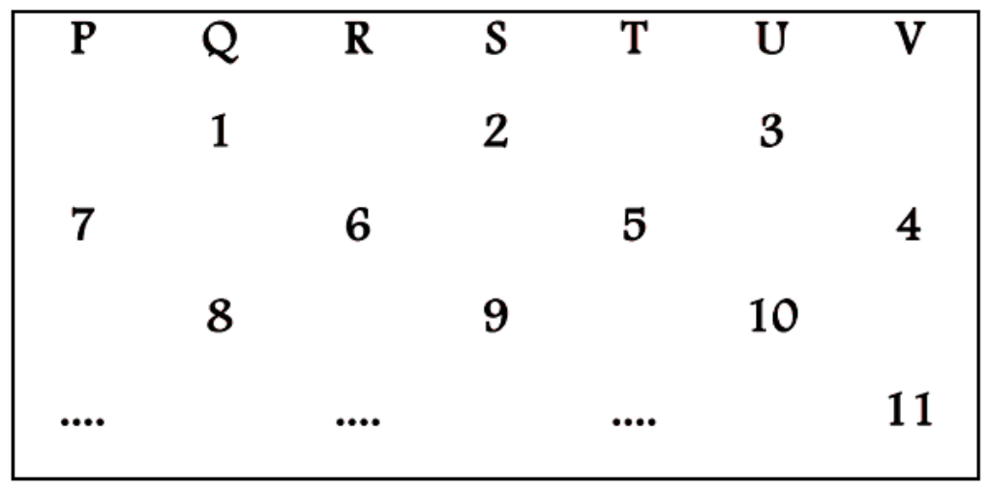
Ini juga soal olimpiade SMP
Perhatikan pola bilangan berikut. Bilangan 2012 akan terletak di bawah huruf ....
A. Q
B. R
C. S
D. T
E. U

Slide 40
Soal di SMP juga
Huruf ke-2008 dari pola O,L,I,M,P,I,A,D,E,S,A,I,N,S,O,L,I,M,P,I,A,D,E,S,A,I,N,S, ... Adalah
a. A
b. D
c. E
d. I
e. M

Slide 41
Soal Benar Salah..
Jika A = { 1,2,{a,b},{{a,c}}, {φ}},tentukan pernyataan berikut benar atau salah
{1,2} ∈A
{a,b}∈A
{a,c}∈A
φ∈A
{φ}∈A
{a,c} ⊆ A
{φ}⊆ A
{a,b}⊆ A
{1,2,3}⊆ A

Slide 42
Soal 3
jika A = { 1,2,{a,b},{{a,c}}, { φ }}, dan B = {a,{a},b,{b},c,{a,b}}. Tentukan himpunan berikut:
A - φ
A-{φ}
A ⊕ B
P (A ∩ B)
Kardinal (A ∩ B)
(A-B)∩ (B-A)

Slide 43
Soal Pilihan
Diketahui ;
A = { bilangan asli kurang dari 5 }
B = { bilangan ganjil kurang dari 9 }
C = { bilangan prima kurang dari 13 }
D = { warna lampu lalu lintas }
Himpunan yang saling ekuivalen adalah....
a. A dengan B c. A dengan C
c. C dengan D d. B dengan D

Slide 44
Soal mudah
Dalam satu kelas, 25 orang di antaranya senang basket, 35 orang senang volli, dan 15 orang senang keduanya. Banyak siswa dalam kelas itu adalah.....
a. 42 orang b. 45 orang
c. 60 orang d. 75 orang

Slide 45
Soal Olimpiade matematika SD tahun 2007
Rata-rata usia tiga orang wanita adalah 26 tahun. Usia mereka tidak lebih dari 30 tahun. Usia terendah yang mungkin dari wanita–wanita tersebut adalah... .

Slide 46
Soal Olimpiade SD tahun 2010
Sepuluh anak kelas VI berangkat berkemah dengan membawa bekal yang cukup untuk 9 hari. Dalam perjalanan, 5 anak lain bergabung untuk ikut berkemah, tetapi mereka tidak membawa bekal. Bekal semula yang mereka bawa tersebut cukup untuk … hari.

Slide 47
Prinsip Inklusi-Eksklusi

Slide 50
Latihan:
Di antara bilangan bulat antara 101 – 600 (termasuk 101 dan 600 itu sendiri), berapa banyak bilangan yang tidak habis dibagi oleh 4 atau 5 namun tidak keduanya?

Slide 52
Partisi

Slide 53
(Kuis) Hitunglah banyak bilangan genap diantara 1 sampai 2000 yang habis dibagi 7 tetapi tidak habis dibagi 9.

Slide 54
Jawaban: Banyak bilangan tersebut adalah banyak bilangan yang habis dibagi 2 dan 7 dikurangi banyak bilangan yang habis dibagi 2,7, dan 9.
Banyak bilangan habis dibagi 2 dan 7 =
Banyak bilangan habis dibagi 2,7, dan 9 ada
Jadi, banyak bilangan tersebut adalah 142-15=127.

Slide 55
(Kuis) Hitung berapa bilangan bulat positif yang lebih kecil atau sama dengan 200 yang habis dibagi 4 atau 7 atau 9?

Slide 56
Jawaban: Misalkan :
A = himpunan bilangan bulat dari 1 sampai 200 yang habis dibagi 4,
B = himpunan bilangan bulat dari 1 sampai 200 yang habis dibagi 7,
C = himpunan bilangan bulat dari 1 sampai 200 yang habis dibagi 9
Dengan menggunakan prinsip inklusi eksklusi, banyaknya bilangan bulat dari 1 sampai 200 yang habis dibagi 4 atau 7 atau 9 yaitu :

Slide 57
Referensi
Munir, Rinaldi. “(Buku Teks Ilmu Komputer) Matematika Diskrit”. Informatika bandung.
Bandung.2001
Munir, Rinaldi, Materi Kuliah Matematika Diskrit ITB http://informatika.stei.itb.ac.id/~rinaldi.munir/Matdis/matdis.htm

